Slide 1

Introdução a Redes Neurais
Marlon Sproesser Mathias

Slide 2
Aula 7
Classificação multiclasse

Slide 3
O que é?
Classificação binária
Duas opções de saída
Simplificamos para 0 ou 1
Multiclasse
Várias possibilidades
Por que não é uma boa ideia usar 0, 1, 2... ?

Slide 4
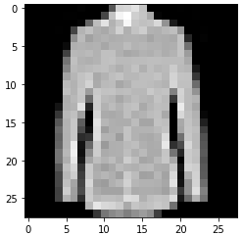
Como ficam os dados de entrada e saída?
Cada classe recebe um número
0, 1, ... n-1
0 – camiseta
1 – calça
2 – pulôver
3 – vestido
RNA

Slide 5
One-hot encoding
0 – camiseta
1 – calça
2 – pulôver
3 – vestido
Vamos ligar cada classe a uma saída

Slide 6

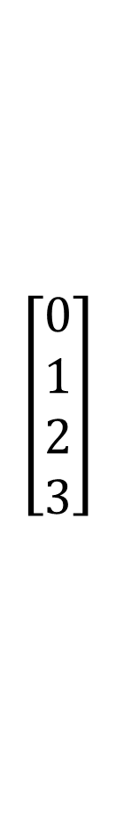
One-hot encoding
Vamos ligar cada classe a uma saída
0 – camiseta
1 – calça
2 – pulôver
3 – vestido
$$\left[\begin{matrix}0 \\ 1 \\ 2 \\ 3\end{matrix}\right]$$
$$\left[\begin{matrix}1 & 0 & 0 & 0 \\ 0 & 1 & 0 & 0 \\ 0 & 0 & 1 & 0 \\ 0 & 0 & 0 & 1\end{matrix}\right]$$

Slide 7
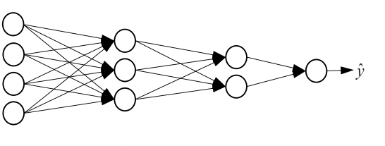

Um contra todos
Vamos ligar cada classe a uma saída
$$\left[\begin{matrix}1 & 0 & 0 & 0 \\ 0 & 1 & 0 & 0 \\ 0 & 0 & 1 & 0 \\ 0 & 0 & 0 & 1\end{matrix}\right]$$
0 – camiseta
1 – calça
2 – pulôver
3 – vestido
Classificador de camisa
Classificador de calça

Slide 8
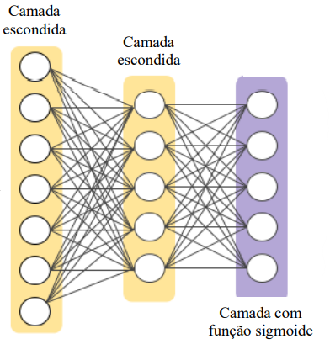
Classificador de múltiplas classes
Vamos ligar cada classe a uma saída
$$\left[\begin{matrix}1 & 0 & 0 & 0 \\ 0 & 1 & 0 & 0 \\ 0 & 0 & 1 & 0 \\ 0 & 0 & 0 & 1\end{matrix}\right]$$
0 – camiseta
1 – calça
2 – pulôver
3 – vestido

Slide 9
Classificador de múltiplas classes
Vamos ligar cada classe a uma saída
$$\left[\begin{matrix}1 & 0 & 0 & 0 \\ 0 & 1 & 0 & 0 \\ 0 & 0 & 1 & 0 \\ 0 & 0 & 0 & 1\end{matrix}\right]$$
0 – camiseta
1 – calça
2 – pulôver
3 – vestido
Soma das saídas pode ser maior que 1

Slide 10
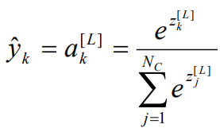
Camada softmax
Garante que a soma das saídas seja 1
Exponencial de cada saída normalizada pela soma das exponenciais

Slide 11

E como calcular o erro?
Entropia cruzada
Negativo do logaritmo da chance de a saída estar certa
$$L\left(\hat{y},y\right)=−\sum_{k=1}^{N_{c}}{y_{k}log {\hat{y}}_{k}}$$

Slide 12

E a exatidão?
$$acc=1−\frac{1}{2m}\sum_{i=1}^{m}{{\left\|c_{i}−y_{i}\right\|}_{1}}$$
$y_{i}$ é o one-hot encoding da classe correta
$c_{i}$ é o one-hot encoding da classe predita
Na prática, a equação define a fração de acertos

Slide 13
Regularização da rede
Formas de evitar overfit

Slide 14
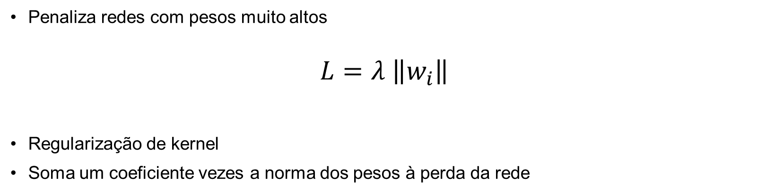
Regularização L1 e L2
Penaliza redes com pesos muito altos
$$L=λ \left\|w_{i}\right\|$$
Regularização de kernel
Soma um coeficiente vezes a norma dos pesos à perda da rede

Slide 15
Regularização L1 e L2
Como implementar no Keras?
from tensorflow.keras import regularizers
layer = layers.Dense(n,
kernel_regularizer=regularizers.L1L2(l1=1e-5, l2=1e-4),
bias_regularizer=regularizers.L1(1e-4),
activity_regularizer=regularizers.L2(1e-5)
)

Slide 16
Regularização L1 e L2
Como implementar no Keras?
from tensorflow.keras import regularizers
layer = layers.Dense(n,
kernel_regularizer=regularizers.L1L2(l1=1e-5, l2=1e-4),
bias_regularizer=regularizers.L1(1e-4),
activity_regularizer=regularizers.L2(1e-5)
)
Pesos
Vieses
Saídas

Slide 17
Dropout
Desativa partes da rede aleatoriamente
Evita que a rede “decore” as respostas
Ativa somente durante o treinamento
No Keras, é implementada como uma camada extra
rna.add(layers.Dropout(frac))

